Slide 1
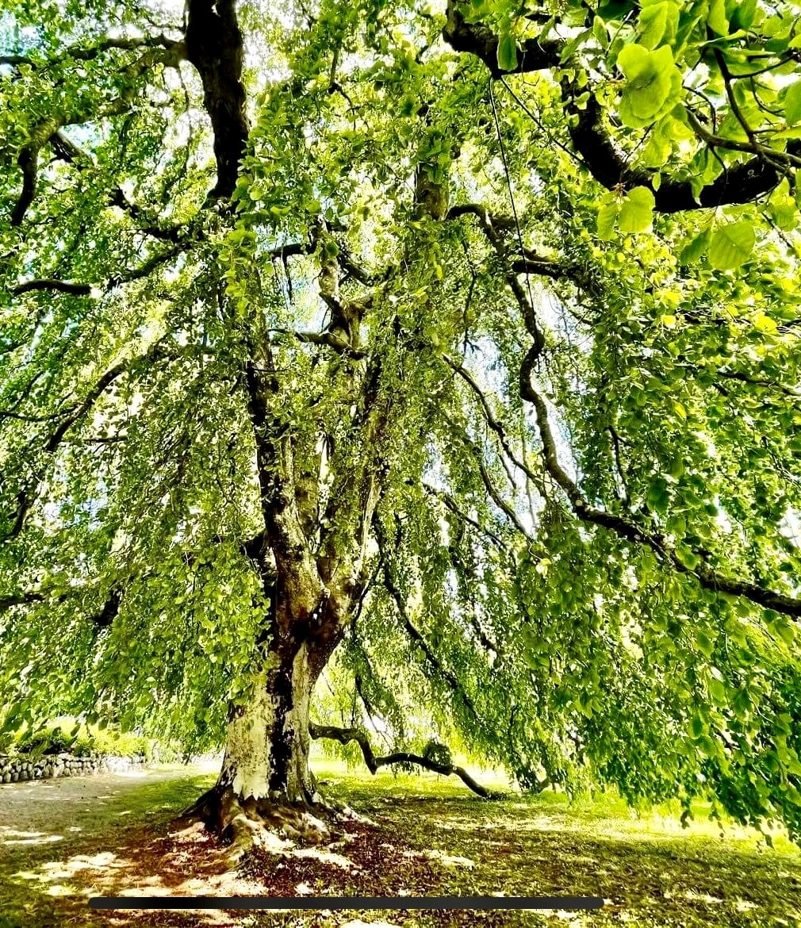
Å vera konfirmantforelder
Å vera føresett for konfirmantar kan vera både kjekt og utfordrende.
Konfirmantane kan oppdaga nye ting om seg sjølv og det som skjer i kyrkja i konfirmasjonstida.
Erfaringar viser at mange konfirmantar har spørsmål eller meningar om Gud og tru - kva svarer du viss dei spør?
Notes:
Manus:
Nå er deres ungdom konfirmant i kirken.
Dere har sikkert ulike erfaringer med kirke og tro – uansett er dette et viktig år for deres konfirmant og for dere.
(Vis til punktene i bildet – gå igjennom)
Vi håper heftet «Portaler til tro» kan være til hjelp og inspirasjon i samtalen med konfirmanten - og til egen refleksjon rundt tro.

Slide 2

Notes:
Konfirmantene får lære om Gud og kristen tro, da kan det være fint at dere får litt input på dette også.
Den brosjyren dere nå har fått/får i dag kan gi noen tips til hvordan dere kan snakke med konfirmanten om Gud, tro og tvil.
En portal åpner opp for noe nytt – du kan komme lenger og dypere inn i noe, som i en hage, en katedral eller i en spillverden.

Slide 3
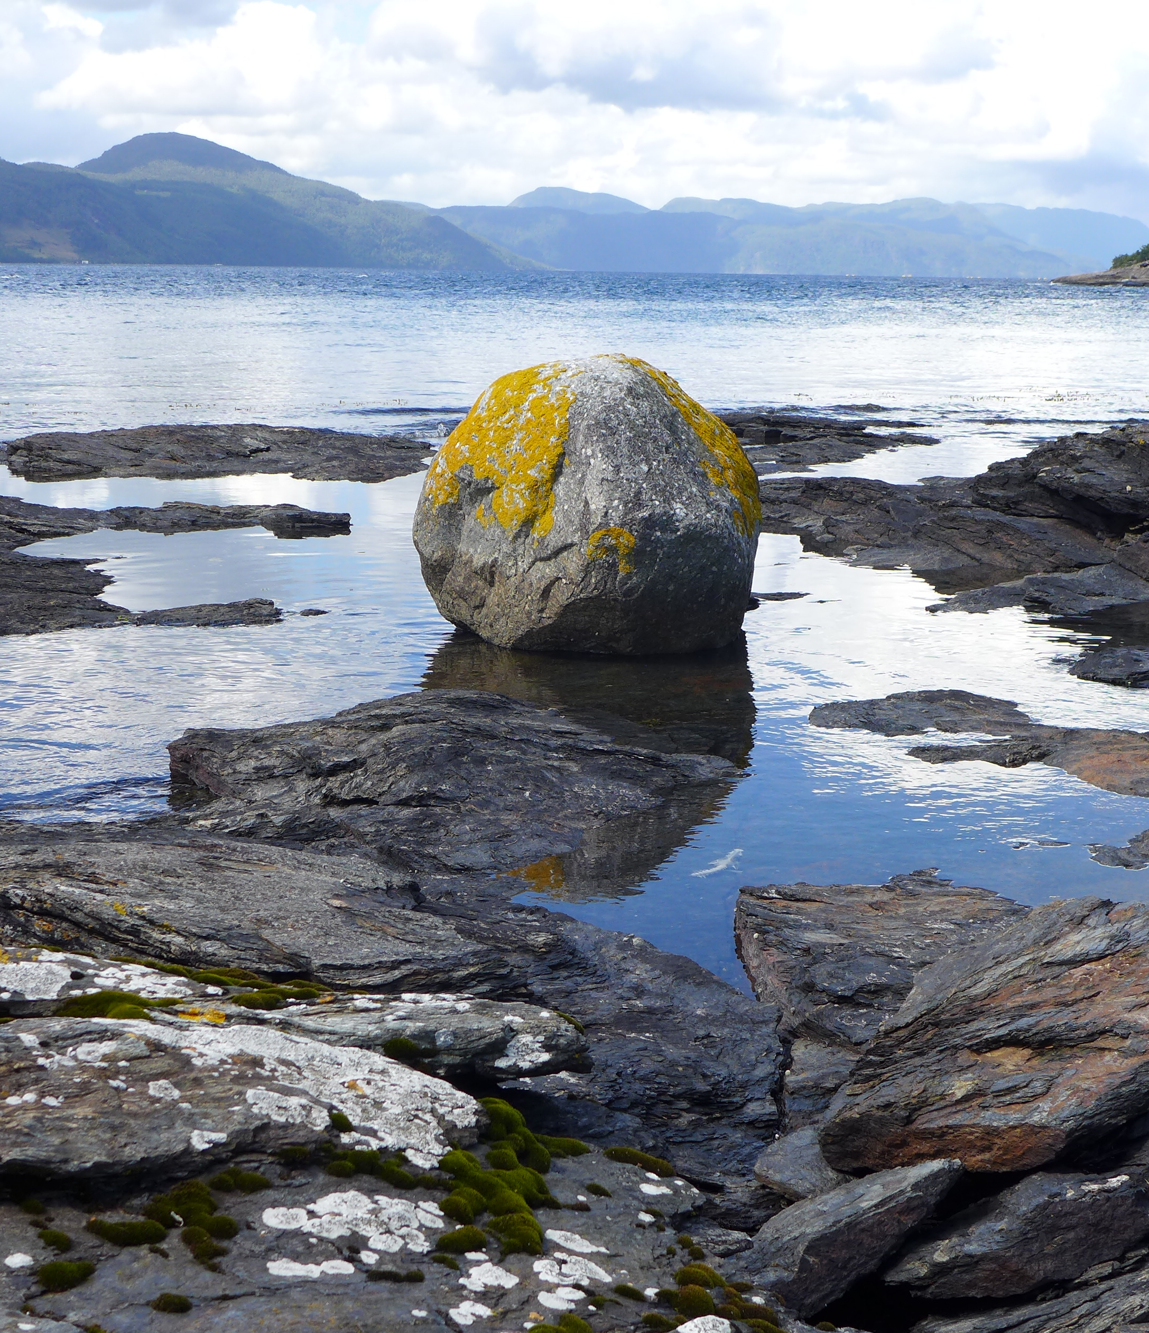
Ulike måtar å oppleva Gud på
Utvida omgrepet om tru
Opna opp for nye
refleksjonar
Formidla kunnskap om
kristen tru
Notes:
(Les igjennom/snakk om punktene i bildet)
Vi skal nå se i brosjyren sammen – gå igjennom innholdet.
Håper den kan være til inspirasjon.

Slide 4
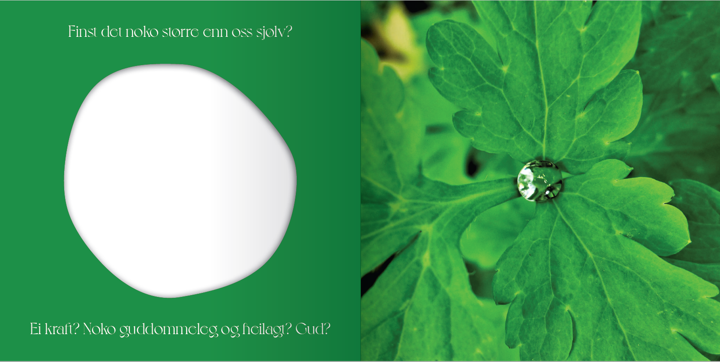
Notes:
Brosjyren starter på denne måten
(les opp teksten som står)

Slide 5

Notes:
Mange forbinder tro med kirke, bedehus eller mennesker.
Tro kan være så mye mer. Vi kan erfare troen på ulike måter – vi oppdager tro på forskjellig vis.

Slide 6


Slide 7

Notes:
(Gatekunst fra Stavanger)

Slide 8
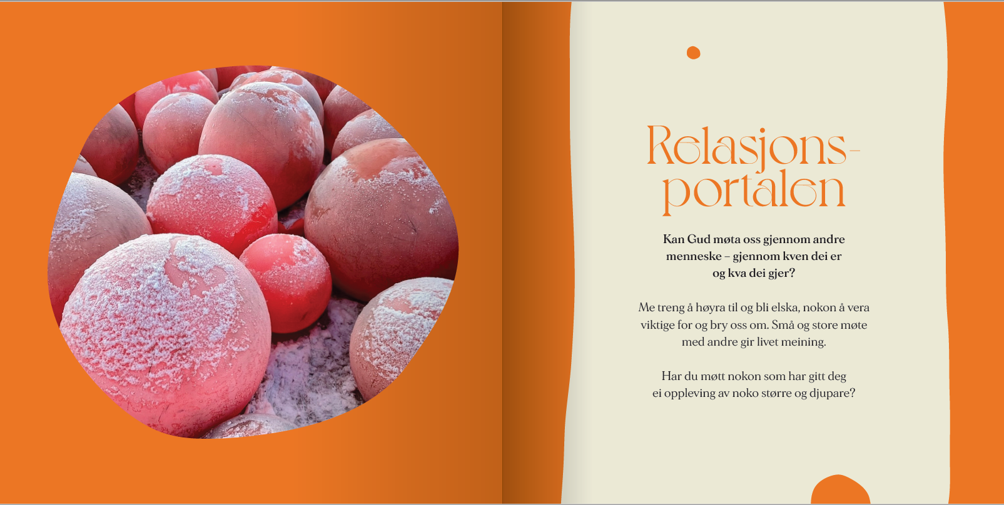

Slide 9

Notes:
(Per Odd Aarrestads altervegg i nye Tau kirke.)

Slide 10

Notes:
(Stjerne fra Breiavatnet)

Slide 11


Slide 12
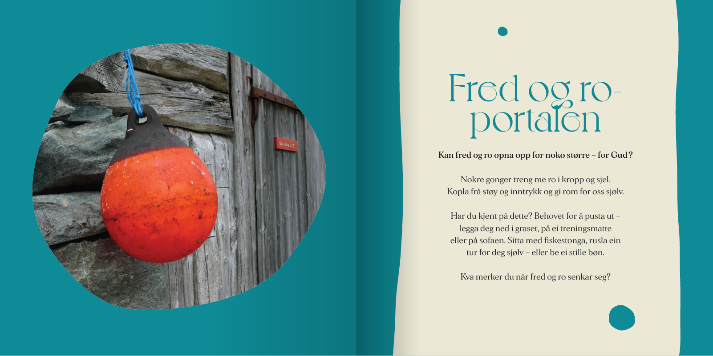

Slide 13
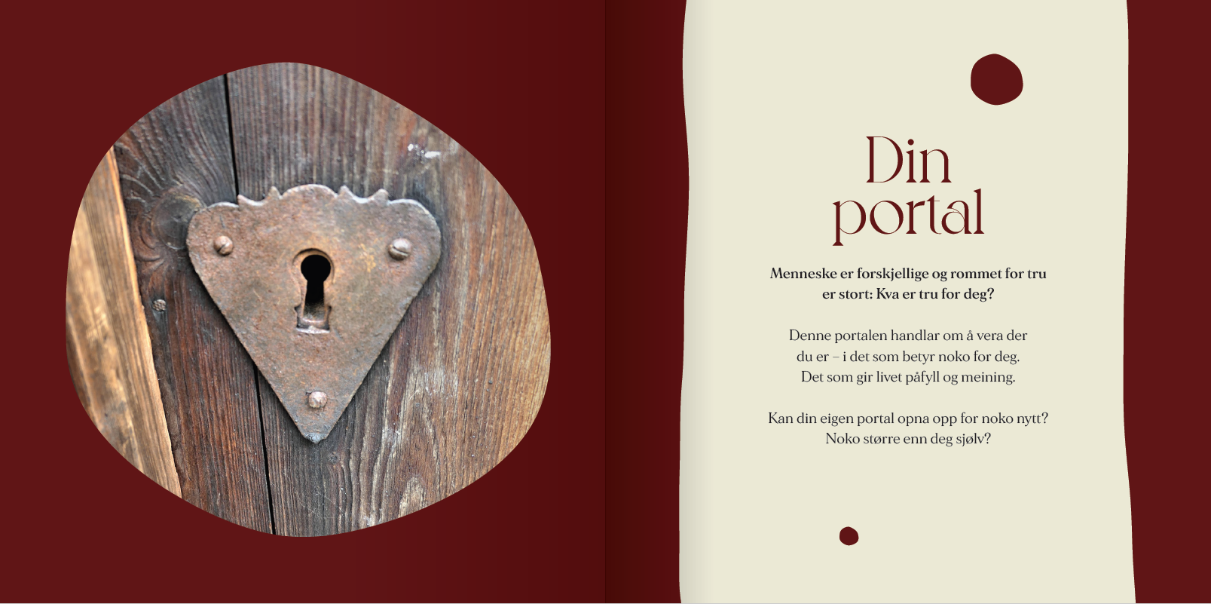

Slide 14
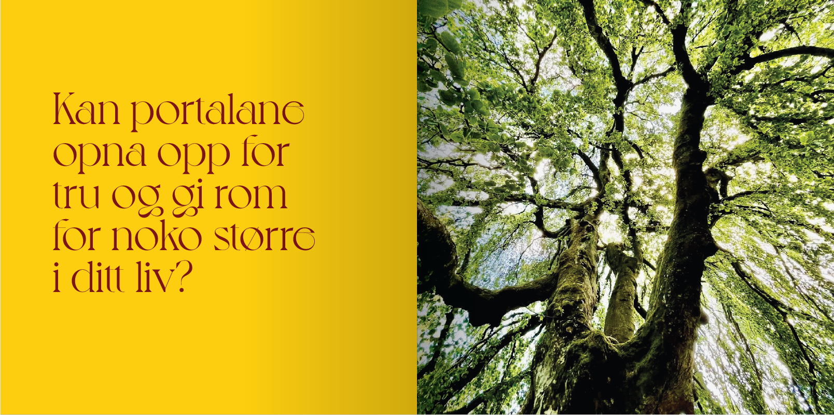

Slide 15
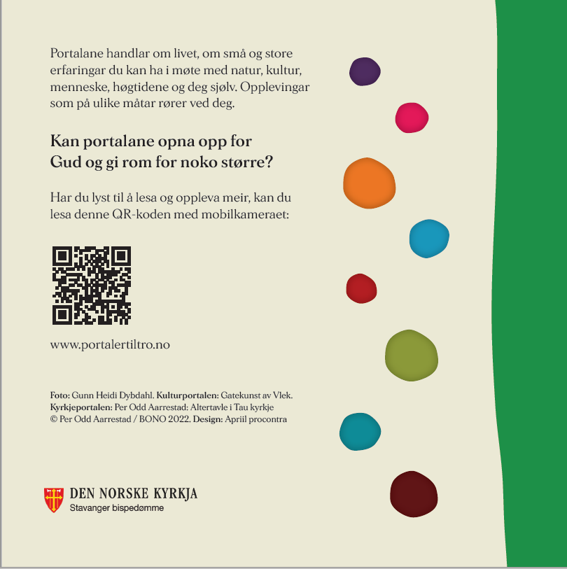
Notes:
Baksiden av portal-heftet har en QR-kode som leder til en nettside med flere lag av tekster, bilder, teksten lest opp/lydfiler og film.
(La foreldrene prøve QR-koden, slik at de kan se nettsiden og sjekke ut litt selv – bruk gjerne litt tid på dette).

Slide 16

Notes:
Første siden på nettversjonen. (som er på bokmål)

Slide 17
Til refleksjon
Kva portalar kjenner du deg mest heime i?
Kvifor nettopp desse?
Notes:
I Løpet av livet er vi gjennom ulike faser og livssituasjoner.
Hvor mye eller lite vi er innom de ulike portalene vil også variere.
(Hvis dere har tid og det passer slik, la gjerne foreldrene få reflektere litt for seg selv over spørsmålene i bildet).

